Slide 1
Modelado Matemático y Resolución de Ecuaciones No Lineales en Celdas Solares Fotovoltaicas
Echo por :David Robert Yucra Mamani

Slide 2
Resumen
El artículo científico aborda el modelado matemático de celdas solares fotovoltaicas y la resolución de ecuaciones no lineales para determinar los parámetros del modelo de una celda solar. Se comparan y analizan dos métodos iterativos para resolver problemas no lineales en celdas solares, incluyendo la falsa posición. El artículo destaca la importancia de la precisión y eficiencia en la extracción de parámetros del modelo de celdas solares. Además, se mencionan los métodos clásicos y alternativos para resolver ecuaciones no lineales en celdas solares, con énfasis en la comparación de su rendimiento y precisión.

Slide 3
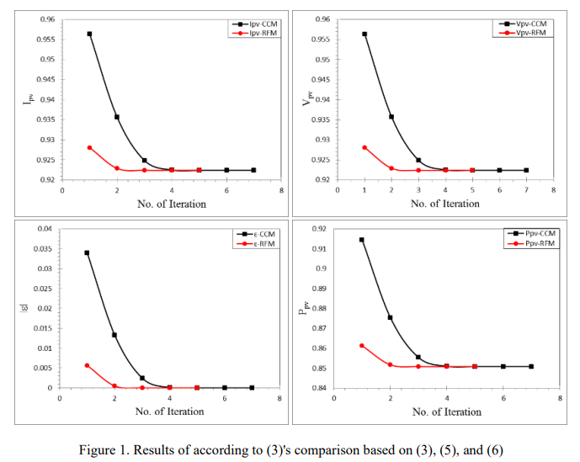
Los gráficos presentados en el artículo muestran los resultados de comparaciones y análisis basados en el modelo matemático de celdas solares fotovoltaicas. Específicamente, los gráficos pueden estar relacionados con la precisión y eficiencia de los métodos utilizados para resolver ecuaciones no lineales en el contexto de las celdas solares. Además, es posible que los gráficos muestren la convergencia de los métodos iterativos utilizados, como la falsa posición, en la determinación de los parámetros del modelo de celdas solares. Los gráficos podrían proporcionar una visualización de la comparación entre diferentes métodos y su rendimiento en la resolución de ecuaciones no lineales.

Slide 4
Los gráficos presentados en el artículo proporcionan detalles sobre la comparación de resultados y el rendimiento de los métodos utilizados para resolver ecuaciones no lineales en el contexto de las celdas solares fotovoltaicas. Estos gráficos pueden incluir representaciones visuales de la convergencia de los métodos iterativos, como la falsa posición, en relación con la precisión y eficiencia en la extracción de parámetros del modelo de celdas solares. Además, los gráficos podrían mostrar la relación entre la cantidad de iteraciones y la precisión alcanzada por cada método, lo que permite una evaluación visual del rendimiento de los métodos en términos de convergencia y exactitud. Los detalles específicos de los gráficos pueden incluir curvas de convergencia, comparaciones de errores, y representaciones visuales de la eficiencia de los métodos en la resolución de ecuaciones no lineales.

Slide 5
